Slide 1
«ОРГАНИЗАЦИЯ РАБОТЫ ШКОЛЬНОЙ СЛУЖБЫ ПРИМИРЕНИЯ»

Slide 2
Конфликт – разногласия, в основе которых лежит несовместимость взглядов, интересов и потребностей.

Slide 3
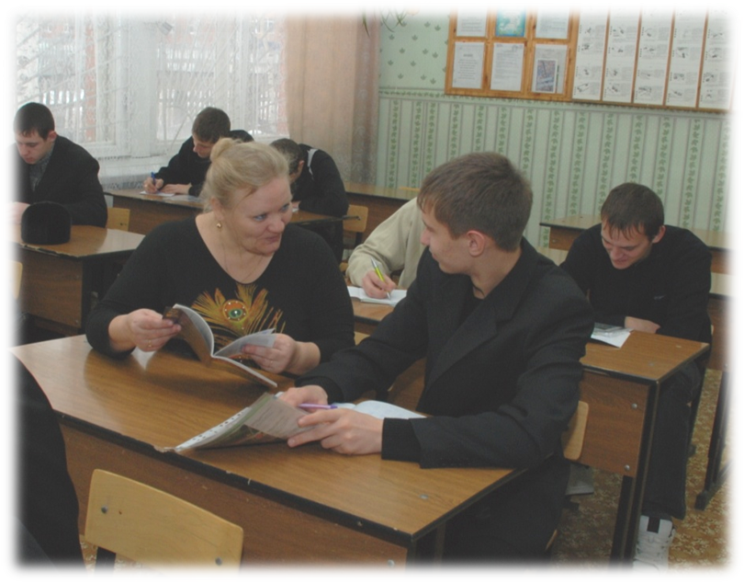
Как мы привыкли решать конфликты?
Иногда – вот так.
Чаще – так.
Но всё равно ребёнок не всегда будет до конца откровенен со взрослым. А у взрослого не всегда хватает времени, чтобы во всём до конца разобраться

Slide 4
Основной механизм решения конфликтов в школе - это административное реагирование.
В этом случаях дети - «виновники» конфликтной ситуации, занимают пассивную позицию постороннего наблюдателя, совершенно не задумываясь об ответственности за произошедшее

Slide 5
Существует альтернативный способ решения этой проблемы
Создание школьной службы примирения

Slide 6
Что такое Школьная служба примирения?
Это социальная служба, действующая в школе на основе добровольческих усилий учащихся.
Медиатор — третье нейтральное, независимое лицо (посредник, примиритель), помогающее сторонам разрешить имеющийся конфликт, спор.

Slide 7
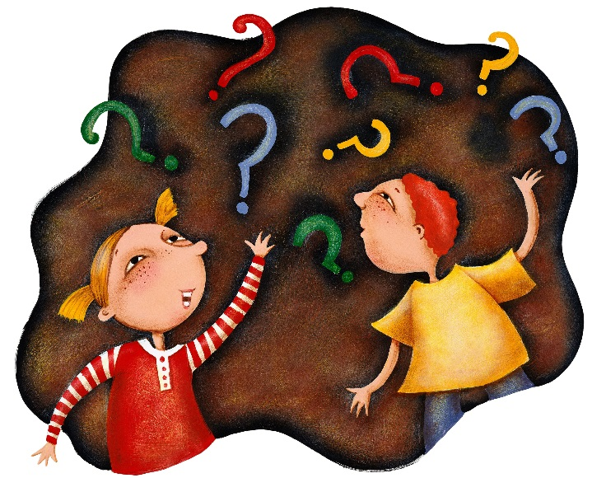
В чём преимущество ШСП?
1. Сверстники обычно лучше взрослых знают свой подростковый мир и ведут переговоры на «одном языке», нередко только им понятном.
2. Конфликтующие больше доверяют ровеснику, чем администрации, а ведущий строго соблюдает конфиденциальность всего процесса.

Slide 8
Принципы восстановительного подхода:
1. Передача ответственности за разрешение конфликтной ситуации самим участникам ситуации.
2. Акцент на заглаживании вреда, причиненного конфликтной ситуацией всем ее участникам.
3. Выработка ответственного отношения участников конфликтной ситуации к своей жизни и своим поступкам.
4. Восстановление нарушенных конфликтной ситуацией отношений и социальных связей.

Slide 9
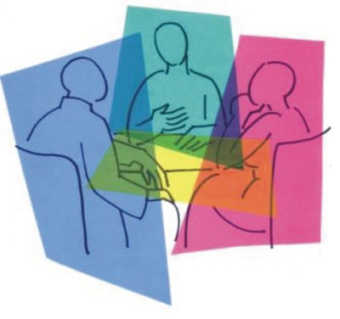
Сферы влияния ШСП:
1. Разрешение конфликтов силами самой школы.
2. Изменение традиций реагирования на конфликтные ситуации.
3. Профилактика школьной дезадаптации.
4. Школьное самоуправление и волонтерское движение подростков школы.

Slide 10
Формы работы ШСП:
Проведение программ примирения (медиаций) между участниками конфликтных ситуаций
Проведение «кругов сообщества» в школьных коллективах.

Slide 11
Проведение медиаций
Часто находящиеся в конфликте стороны не могут поговорить самостоятельно, им необходим нейтральный посредник.
Целью программы примирения конфликтующих сторон является создание условий для проведения конструктивного диалога между сторонами с тем, чтобы они поняли друг друга, приняли на себя ответственность за произошедшее и самостоятельно выработали совместное решение по устранению конфликта

Slide 12
Правила круга:
Говори от всего сердца
Слушай и говори с уважением
Соблюдай конфиденциальность
Оставайся в круге до его завершения
Уважай символ слова
Будь активным

Slide 13
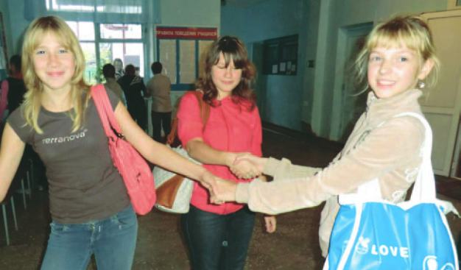
Что даёт участие в школьной службе примирения?
Подростку совершившему правонарушение:
осознать причины своего поступка и его последствия
загладить причиненный вред
вернуть к себе уважение, восстановить отношения, которые, возможно, были нарушены

Slide 14
Что даёт участие в школьной службе примирения?
Потерпевшему:
Избавиться от негативных переживаний и желания отомстить
Убедиться в том, что справедливость существует

Slide 15
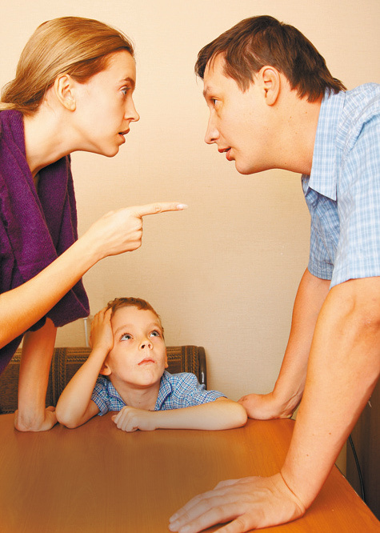
Что даёт участие в школьной службе примирения?
Родителям:
Помочь ребенку в трудной жизненной ситуации
Способствовать развитию у него ответственного и взрослого поведения

Slide 16
Порядок работы ШСП
Поступление информации
Учителя
Ученики
Свидетели
конфликта
«Почтовый
ящик»
Школьная служба
примирения
Руководитель
Анализирует информацию
Проведение программы примирения
Взрослые участники ШСП
ученик – педагог
педагог – родитель
ученик – класс
отслеживается исполнение
договора сторонами
конфликта
Учащиеся участники ШСП
ученик – ученик
ученик – класс (совместно
со взрослыми членами ШСП)
отслеживается исполнение
договора сторонами
конфликта
Супервизия случая

Slide 17
Этапы создания школьной службы примирения:
Диагностика учащихся на предмет необходимости организации в их школе такой службы;
Обсуждение этого вопроса (по результатам диагностики) на педсовете;
Утверждение положения и устава службы директором школы;
Назначение ответственного куратора службы
Набор ребят на добровольной основе для обучения восстановительным технологиям проведения примирительных встреч;
Разработка плана работы службы примирения;
Разработка способов получения информации;
Тренинг коммуникативных навыков для команды ШСП ;
Непосредственная работа ШСП с конфликтными ситуациями;
Подведение итогов и анализ работы ШСП за учебный год

Slide 18
 | Мероприятия | Сроки | Ответственный
1 | Организационно- методическая работа: планирование работы на учебный год, определение цели и задач, обновление пакета документов по деятельности службы. | Сентябрь | Куратор
 | Оформление информационного стенда, презентация материалов о деятельности ШСП на сайте школы. | Октябрь | Куратор
 | Сбор заявок, случаев для рассмотрения ШСП | в течение учебного года | Куратор
 | Проведение восстановительных программ | в течение учебного года по запросам | Куратор, специалисты ШСП, школьники-медиаторы
 | Проведение рабочих заседаний состава ШСП | в течение учебного года | Куратор
 | Участие в семинарах, совещаниях, направленных на повышение квалификации в сфере деятельности ШСП | По плану КОиН | Куратор Специалисты ШСП

Slide 19
Проведение Дня школьной службы примирения | Ноябрь | Куратор Специалисты ШСП
Создание буклета о ШСП и его распространение | Январь | Куратор, специалисты ШСП, школьники-медиаторы
Информирование учащихся школы о работе ШСП | в течение учебного года | Куратор, специалисты ШСП, школьники-медиаторы
Обсуждение проведенных программ примирения | Май | Куратор Специалисты ШСП
Сотрудничество с Ресурсным центром муниципальной службы примирения | в течение учебного года | Куратор
Прохождение супервизии | в течение учебного года | Куратор Специалисты ШСП
Обучающие программы для школьников-медиаторов | в течение учебного года | Куратор
Мониторинг деятельности ШСП за учебный год | май | Куратор

Slide 20
Регистрационная карточка
Дата ситуации |  |  |  |  |  |  |  |  | Дата передачи дела координатору:
Кто передал информацию о ситуации, его телефон:
Его Ф.И.О., должность
Совершалась ли ранее обидчиком подобные действия? |  |  |  |  |  |  |  |  |  | □ |  | Состоит ли на учете? |  |  |  | □
Собираются ли стороны или администрация обращаться в правоохранительные органы? |  |  |  |  |  |  |  |  |  |  |  |  |  |  |  | □
Имя и фамилия обидчика или стороны конфликта |  |  |  |  |  |  |  | Имя и фамилия пострадавшего или стороны конфликта
Класс |  |  | Телефон |  |  |  |  | Класс |  |  |  |  |  | Телефон
Имя и фамилия родителя |  |  |  |  |  |  |  | Имя и фамилия родителя
телефон |  |  |  |  |  |  |  | телефон
Описание ситуации

Slide 21
Регистрационная карточка
Фамилия и имя медиаторов
Фамилия и имя остальных участников программы
Какая программа проводилась?
Число взрослых участников программы |  |  |  |  |  |  | Число школьников, участвовавших в программе
Дата проведения программы |  |  |  | Не проведена (причина):
Был ли обидчиком возмещен причиненный пострадавшему ущерб? |  |  |  |  |  |  |  | □
Был ли сторонами выполнен договор |  |  |  | □ | Повторялось ли подобное (в течение месяца) |  |  |  |  |  | □
Комментарии
 |  |  |  |  |  |  |  |  | Дата сдачи отчета

Slide 22
Примирительный договор

Slide 23
Примирительный договор

Slide 24
Отчет-самоанализ (описание случая)
Номер программы, фамилии и имена медиаторов, их класс, дата события, дата медиации, дата написания отчета. Принимала ли участие территориальная служба примирения?
Краткое описание ситуации (что произошло, в чем причиненный вред и т.д.) Фамилию и имя участников, класс и возраст, перспективы передачи в правоохранительные органы, повторность правонарушения (если правонарушение), кто предал случай в службу примирения, конфликт или правонарушение и другие вопросы, помогающие проведению программы. Какая программа проведена (медиация, Круг сообщества, школьная конференция)? Состоят ли участники на внутришкольном учете? Учете в ПДН? В КДНиЗП? Совершали ли ранее подобные действия? Проходили ли ранее медиацию?
Краткое описание проводимой программы Кто принял участие в проводимой программе (число участвующих в программе школьников, число участвующих взрослых)? Как удалось избавиться от негативных переживаний и предубеждений у сторон? В чем негативные последствия конфликтной ситуации для участников? Что оказалось важным для сторон и почему они согласились на совместную встречу? Какие вопросы они вынесли на встречу? Состоялся ли диалог между сторонами? Избавились ли стороны от страха, ненависти, предубеждений? Приняли ли стороны конфликта (или обидчик) на себя ответственность по исправлению причиненного жертве вреда и в чем она выражается (что было сделано для исправления ситуации)? Участники конфликта сами нашли выход из ситуации или их «подтолкнули»? Как привлекались другие заинтересованные люди (друзья, родители и т.п.) Какую поддержку получила пострадавшая сторона конфликта? В чем суть договора? Что будет в дальнейшем?

Slide 25
Отчет-самоанализ (описание случая)
Итоги программы через 2-3 недели Был ли выполнен договор? Обращались ли участники в правоохранительные органы или вышестоящие организации? Какова дальнейшая реакция школы на ситуацию? Каковы отношения участников после программы? Что важного для себя сформулировали участники конфликта в результате участия в восстановительной программе? Довольны ли они участники результатом? Рассказали ли про службу примирения друзьям и знакомым, советовали ли обратиться к медиаторам?
Вопросы для самоанализа: Соответствует ли проведенная программа стандартам восстановительной медиации? Соответствует ли проведённая программа этапам медиации (см. порядок работы медиатора). Удалось ли удержать позицию медиатора? Кто говорил больше: медиатор или стороны? Какие были сложности в работе медиатора? В какие моменты медиатор испытывал трудности с удержанием своей нейтральной позиции? Что нового медиатор приобрел для себя в ходе этой программы? Что не получилось? Предложения медиатора по улучшению программы.

Slide 26
Журнал регистрации случаев (примерный вариант)

Slide 27
Форма количественного мониторинга деятельности школьной службы примирения

Slide 28
Прогнозируемые результаты
Результатом деятельности школьной службы примирения является складывание новой традиции взаимодействия между людьми.
Статистика подтверждает, что более 80% конфликтных ситуаций могут быть благополучно разрешены при помощи техник медиации.

Slide 29
«Минута примирения стоит больше закадычной дружбы»
Габриэль Гарсиа Маркес. «Сто лет одиночества»

